Slide 1
SAMPLE
第39組
Closest Pair
黃子容 李馥軒 王祈翔

Slide 2
Question: H
說明如何使用預先排序 (pre-sorting) 於分治最近二維點對
(closest pair of 2D points) 演算法。

Slide 3
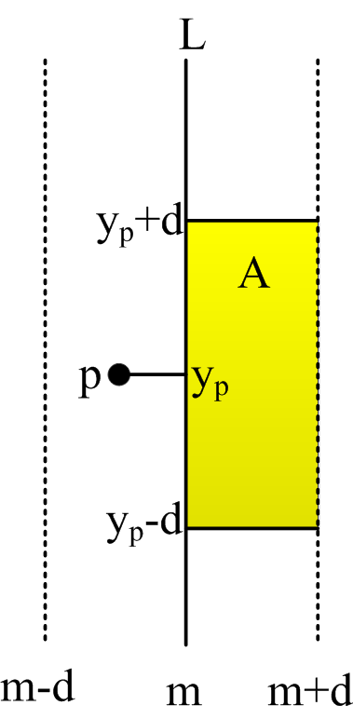
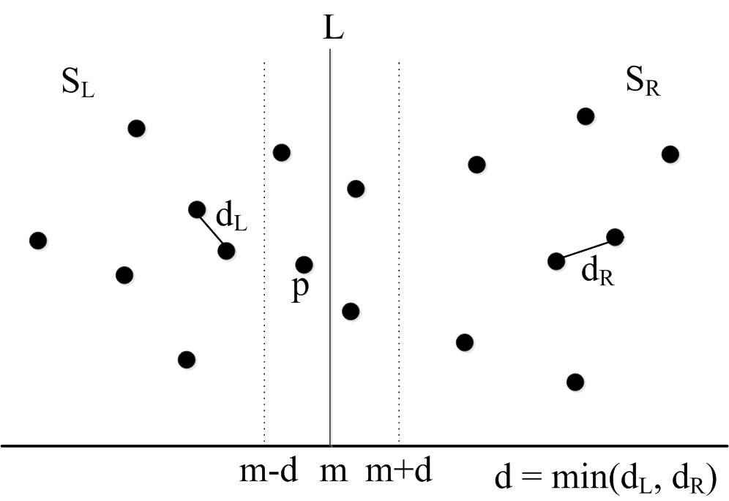
解法
要用 Divde and Conquer 來解 Closest Pair，我們需要依照點的 Y 座標大小用 Quick sort來排序，X軸不用進行排序，在進行divide 的時候用 X座標的中位數取點即可。

Slide 4
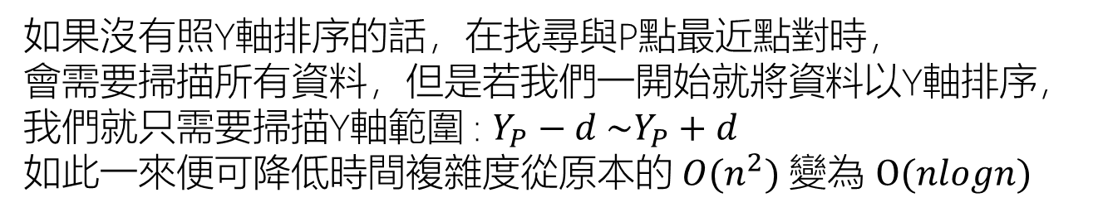
解法
如果沒有照Y軸排序的話，在找尋與P點最近點對時，
會需要掃描所有資料，但是若我們一開始就將資料以Y軸排序，
我們就只需要掃描Y軸範圍 : $Y_{P}−d \sim Y_{P}+d$
如此一來便可降低時間複雜度從原本的 ${O(n}^{2})$變為 $O(nlogn)$

Slide 5
SAMPLE
THANKS

